Slide 1





Из опыта работы школы по повышению качества образования
Муниципальное общеобразовательное учреждение «Средняя школа № 7»
Директор школы: Быковлена Михайловна
Куратор: Берестовая Жанна Александровна, директор муниципального общеобразовательного учреждения «Средняя школа № 49»
09 июня 2021 г.

Slide 2
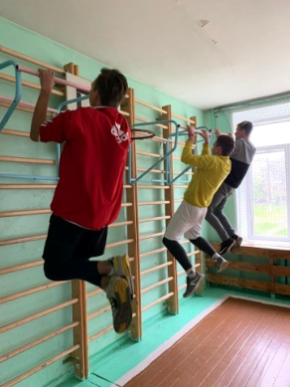



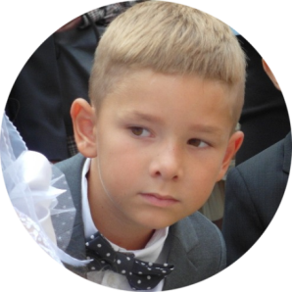
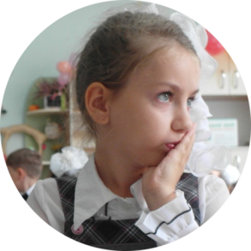
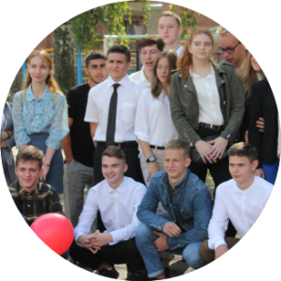

Рисковый профиль школы
250
50% учеников – дети, профессионально занимающиеся спортом
110
140
Кадры
Молодые специалисты
16%
Аттестованы в текущем году
8%
Прошли КПК
56%
Имеют высшую и первую категории
53%
0% 20% 40% 60% 80% 100%
Notes:
Е.М. Наша школа относится к 5 кластеру – городские школы с малым числом обучающихся. В школе учится 250 учеников, работает 15 учителей (7 имеют 1 кв категория, 1 - высшую). Школа находится в центральном районе города. 50% учеников – дети, профессионально занимающиеся спортом, у которых по две тренировки – утренняя и вечерняя. Независимая оценка качества условий образовательной деятельности показала низкий уровень притязаний родителей к результатам обучения. Родителя считают хорошими результаты обучения их детей.
Ж.А. У средней школы 7, как и у каждой школы-участницы проекта 500+, сложились определенные предпосылки, они же и стали первыми сложностями, которые необходимо преодолеть, а именно:
-микрорайон школы – это соседство со статусными и востребованными школами с углубленным изучением отдельных предметов;
-в течение последних 5ти лет происходила неоднократная смена руководителя;
-педагогический коллектив демонстрирует свою неготовность к изменениям;
-часть педагогов не уверены в реальных положительных изменениях;
-высказывается опасение по увеличению количества отчетности в рамках проекта.
Были выявлены контекстные факторы, мешающие школе работать эффективно….

Slide 3
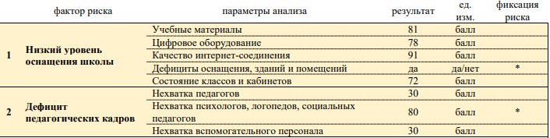
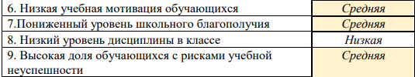
Рисковый профиль школы
Notes:
Ж.А. Моя работа, в качестве куратора, началась с изучения ресурсов школы: и кадровых, и материально-технических, и организационных. Состоялось 3 очные встречи с директором в ходе которых были изучены/проанализированы совместно с управленческой командой результаты независимой оценки качества условий оказания образовательных услуг; результаты ГИА за последние 3 года; стартовая диагностика, выполненная в рамках проекта 500+; также были проанализированы отчеты о самообследовании, размещенные на сайте, Программа развития школы и Положение о ВСОКО. Всё это позволило получить всестороннюю информацию и расставить приоритеты в выборе ключевых рисковых профилей.
Е.М. Для определения целей работы и оценки работоспособности внутришкольных систем управления в школе проанализирован рисковый профиль, в котором 5 факторов риска со средней значимостью, остальные 5 с низкой значимостью. Из пяти факторов средней значимости, считаем главным фактор низкой учебной мотивации обучающихся. Наличие этого фактора можно объяснять различными причинами. Например, желание родителей сделать своих детей великими спортсменами, а значит основная часть времени отводится на тренировки, по остаточному принципу - на учебу. Дети учатся между двумя тренировками – утренней и вечерней. Мотивация на учебные занятия у многих родителей очень низкая. Достаточное количество родителей имеют низкий уровень учебных притязаний. Так как школа с небольшой численностью, то мы принимаем детей, к которым в других школах относятся как к неуспешным как в учебном, так и в дисциплинарном плане. Даже эти, далеко не все причины, формируют особенности и статус школы, к разряду которого мы отнесены – ШНОР.
При работе с рисковым профилем нам необходимо было определить обязательно 2-3 фактора, над которыми необходимо работать. В нашем случае основной и главный фактор – это низкая мотивация. Работа над ее повышением затрагивает все стороны образовательной деятельности и касается всех участников образовательных отношений. Поэтому, считаем, повышение учебной мотивации приведет у повышению уровня школьного благополучия и уменьшению доли обучающихся с рисками учебной неуспешности. Но нам пришлось искусственно разделять программу повышения учебной мотивации школьников на две программы, хотя мероприятия практически одинаковые. КАКИЕ??? 2 части

Slide 4
Дорожная карта по выходу из кризисной ситуации
Составление рискового профиля школы
Концепция Программы развития школы
Среднесрочная Программа развития
Программа атирисковых мер по фактору «Низкая учебная мотивация обучающихся»
Программа атирисковых мер по фактору «Высокая доля обучающихся с рисками учебной неуспешности»
Notes:
Ж.А. Несомненно, работа над проектом это командная работа, при этом кто-то должен выступить в роли локомотива/ занять позицию лидера – мотиватора, направляющего на созидание , таким образом было принято решение о создании межшкольной рабочей группы по реализации проекта, в которую вошли заместители директоров от 2-х школ и по два учителя (нач.шк и основной школы) с каждой стороны. Это позволяет выстраивать систему межшкольных горизонтальных связей и планировать работу в разных формах. В составе межшкольной рабочей группы обсуждаются все концептуальные документы, которые входят в Дорожную карту.
Е.М. Итак, первый и основополагающий документ, который был проработан – это рисковый профиль (ссылка мы с ним познакомились) (возврат на Дор карту)
Концепция программы развития (ссылка)
Среднесрочная программа развития (ссылка)
Программы антирисковых мер уточняют и конкретизируют среднесрочную программу по конкретным мероприятиям и ответственным за реализацию.

Slide 5
Концепция Программы развития школы
Риск 1 Низкая учебная мотивация обучающихся.
Цель: Снижение доли обучающихся 5-7 классов с низкой мотивацией к обучению на 5% к концу
2021-2022 учебного года средствами внеурочной
деятельности и изменения форм проведения
уроков.
Миссия школы
Риск 2 Высокая доля обучающихся с рисками учебной неуспешности.
Цель: снижение доли обучающихся с рисками
учебной неуспешности к концу 2021-2022 учебного года за счет создания условий для эффективного обучения и повышения мотивациишкольников к учебной деятельности
Notes:
Определяет Приоритетные цели школы:
1. обеспечение доступности качественного образования всем категориям обучающихся;
2. развитие современной и безопасной образовательной среды;
3. расширение возможностей для роста и развития педагогических работников, в том числе через систему горизонтального обучения.
Миссию школы, которая согласуется с приоритетными целями: достижение современного качества образования путем создания оптимальной образовательной среды, максимально удовлетворяющей запросы личности, обеспечивающей индивидуальное развитие учащихся и их личностный рост.
И по каждому риску определение целей, задач, рисков и мероприятий по достижению целей

Slide 6
Среднесрочная Программа развития
Целевые индикаторы и показатели программы
Методы сбора и обработки информации
Ожидаемые конечные результаты реализации программы
Механизм реализации программы
Концепция ПР
Notes:
Уточняет и расширяет концепцию. Здесь мы определяем индикаторы и показатели программы, методы сбора информации, конечные результаты и механизмы реализации программы

Slide 7

Планы и реализованные механизмы взаимодействия куратора и школы
Планы
Деятельность межшкольной рабочей группы
Реализация
Изучение; консультации; корректировка; согласование
Экспертиза; подтверждение
Размещение документов на сайте ФИОКО
Коллаборация Школа-школе
Коуч-сессии
Notes:
Ж.А. Деятельность в проекте была организована управленческой командой школы – в составе которой и педагогические работники , и управленческие кадры, но с целью повышения качества образования было организовано горизонтальное обучение и взаимодействие по модели коллектив – коллектив школы куратора.
Основная роль куратора, которая определена методическими рекомендациями, заключается в сопровождении школы-участницы проекта 500+ посредством оказания консультаций, экспертизы документов, поддержки школы в принятии решений. Гораздо эффективней работа строится в команде по следующему плану: изучение – консультации – корректировка – согласование. Далее работа в ИС МЭДК по подтверждению размещенных документов. Учитывая территориальную близость школ и возможность обсудить все вопросы как лично, так и посредством общения на платформе zoom, что является более эффективным, нежели переписка в чате ИС МЭДК.
Все цели, задачи и мероприятия, которые обозначены в Дорожной карте, должны быть приняты всеми членами педагогического коллектива, именно поэтому с целью точечного взаимодействия с разными категориями педагогических работников выбрана такая форма взаимодействия, как коуч-сессии. Это рабочие встречи по обсуждению конкретного вопроса с целью принятия оптимального решения и выстраивания работы.
Е.М. наша совместная работа только в самом начале пути. Мы готовы к сотрудничеству и взаимодействия.
Ж.А. Спасибо за внимание.

Slide 8
Спасибо
за внимание!
Средняя школа № 49 E-mail: yarsch049@yandex.ru
Средняя школа № 7 E-mail: yarsch07@yandex.ru

